Slide 1
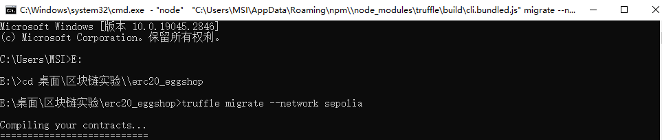
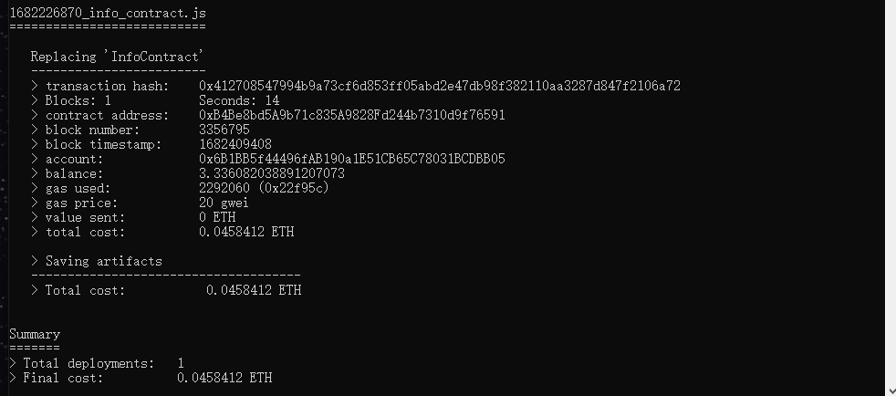
进入工作目录
truffle migrate --network sepolia迁移部署合约
成功迁移，将合约地址复制到js文件中

Slide 2
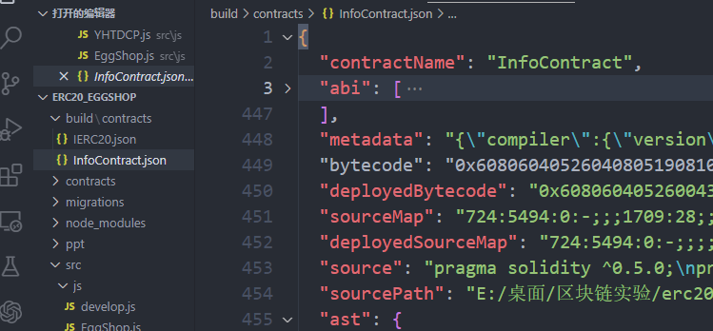
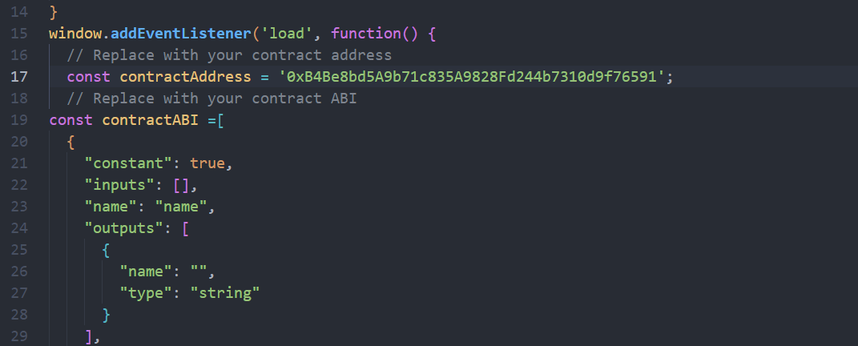
打开build\contracts\InfoContract.json
将abi也复制
复制到js文件这里

Slide 3
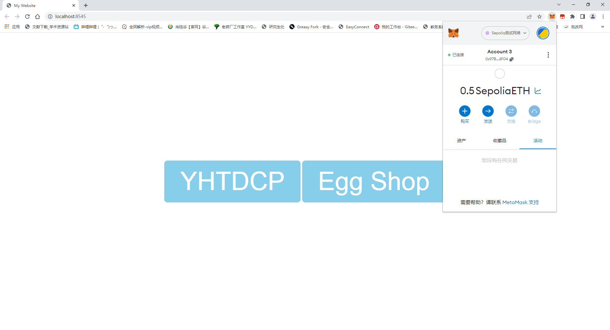
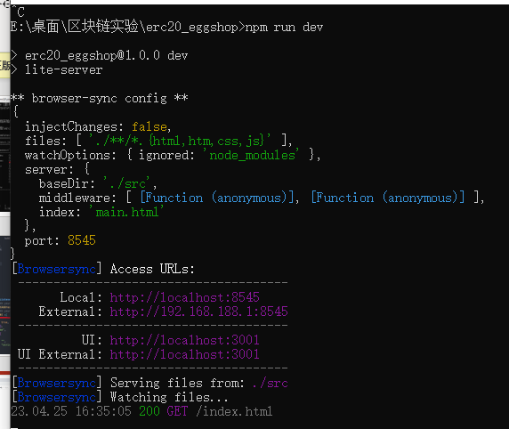
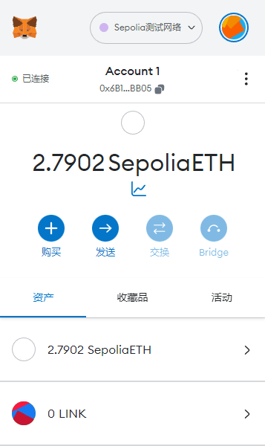
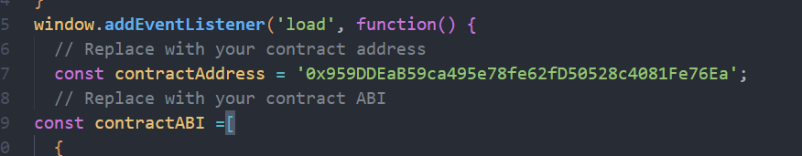
npm run dev
然后连接matemask
这里使用的是合约里面指定的最高权限账户

Slide 4
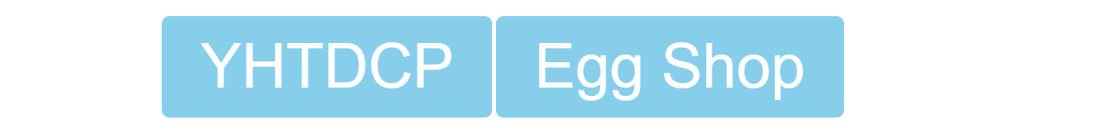
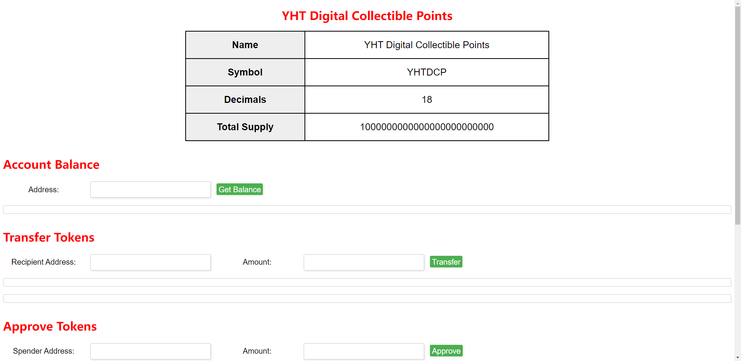
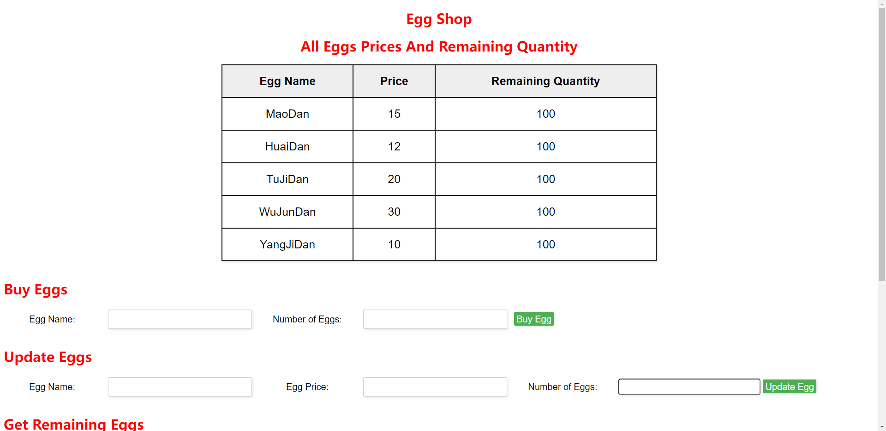
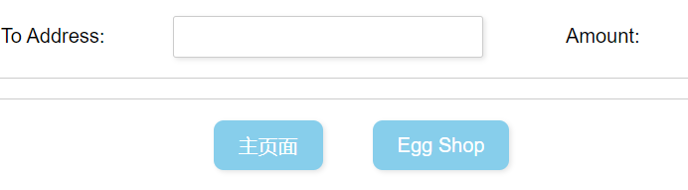
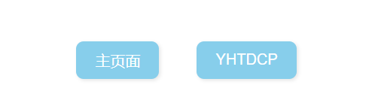


这里有两个选项
当然在页面底部也有按钮可以来回切换

Slide 5
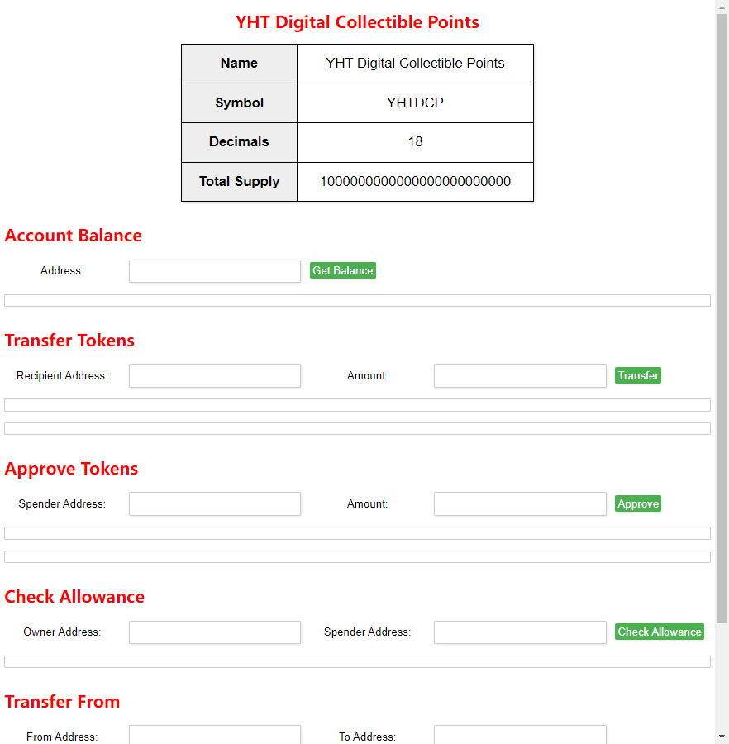
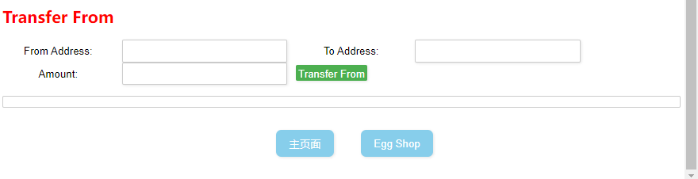
这个是erc20电子积分系统，可以实现getbalance，
Transfer， approve， check， transfer from的功能
页面顶端显示了电子积分的名称，符号，小数和总量

Slide 6
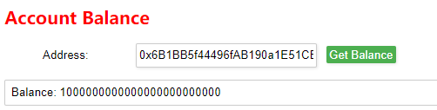
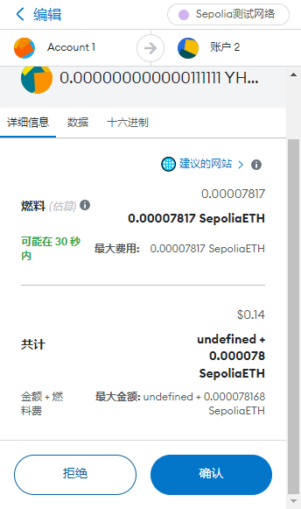
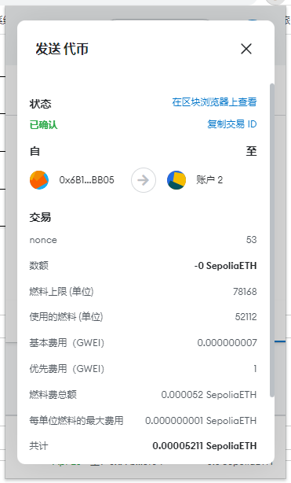
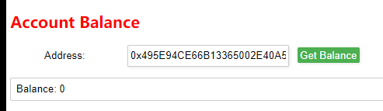
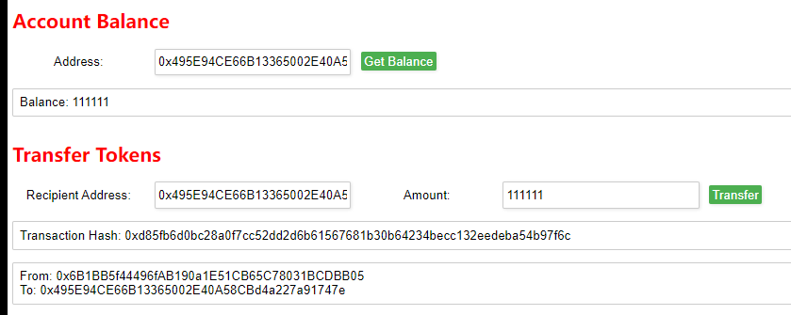
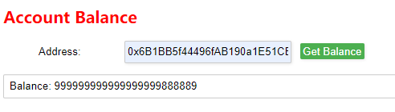
可以看到0x6B1BB5f44496fAB190a1E51CB65C78031BCDBB05向0x495E94CE66B13365002E40A58CBd4a227a91747e转了111111个YHTDCP，交易成功后，可以通过get balance获得余额，原地址的余额也减少了

Slide 7
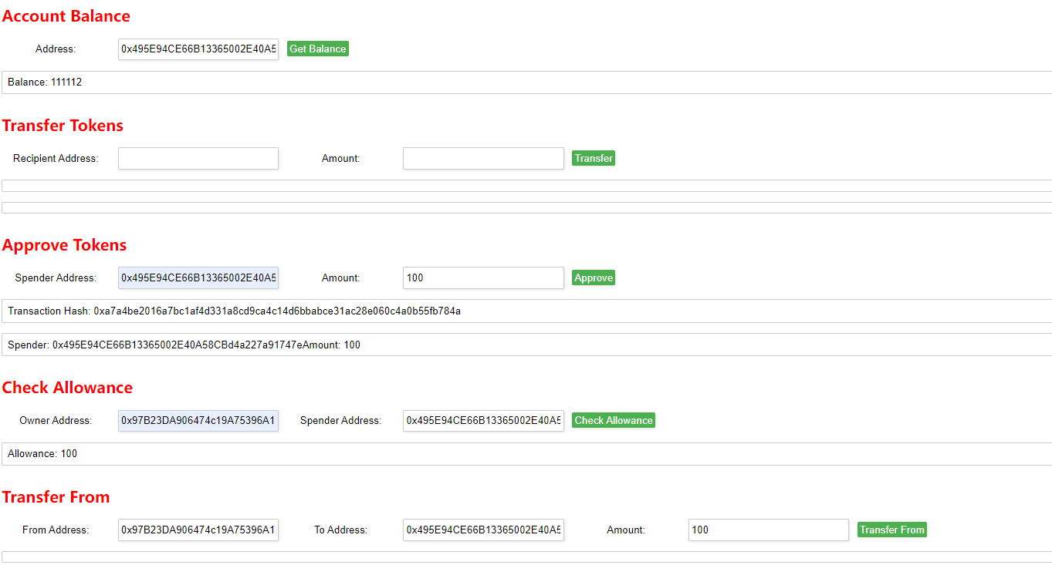
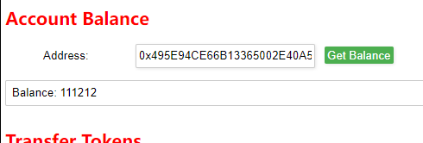
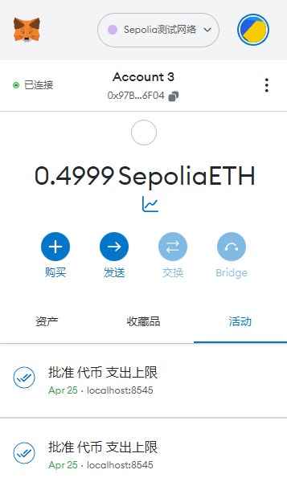
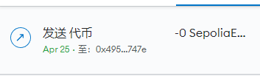


Slide 8
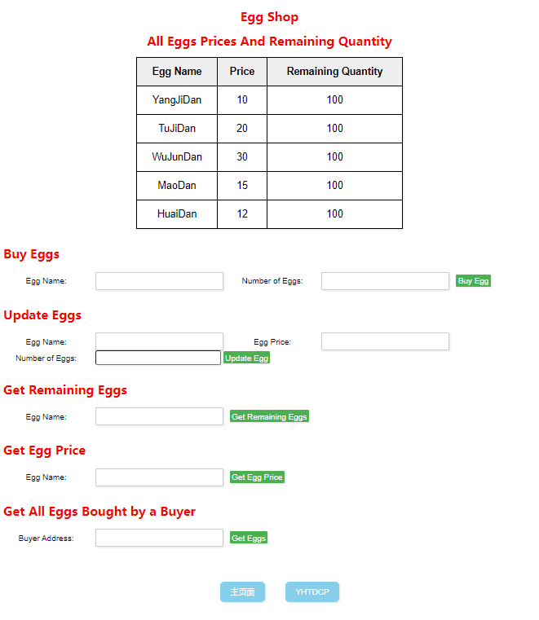
进入鸡蛋商店，有土鸡蛋、洋鸡蛋、毛蛋、无菌蛋、坏蛋5种，对应的价格和库存也显示了
有买蛋、查价格、查存货、更新鸡蛋（商家号才有权限）、获得购买信息degongn

Slide 9
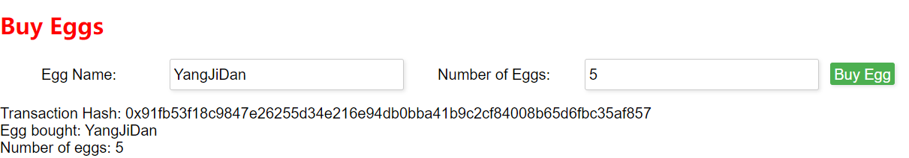
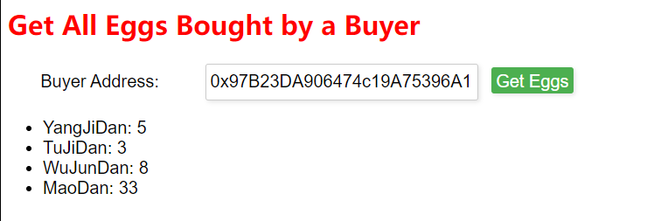
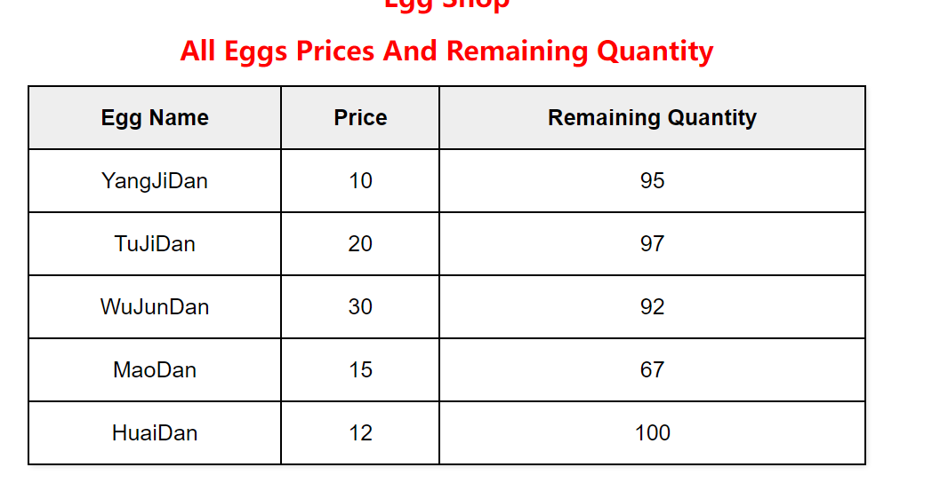
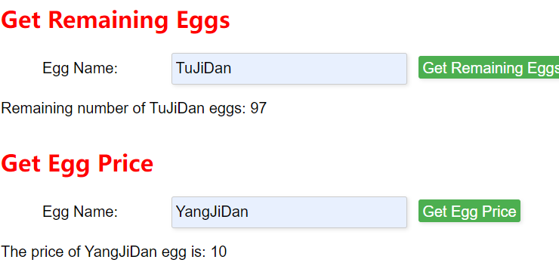
买了四种蛋，不一一列举哈希了
通过查询功能，能看见这个人买了什么蛋，买了几个，表格也更新了，查数量，查价格功能也能用

Slide 10
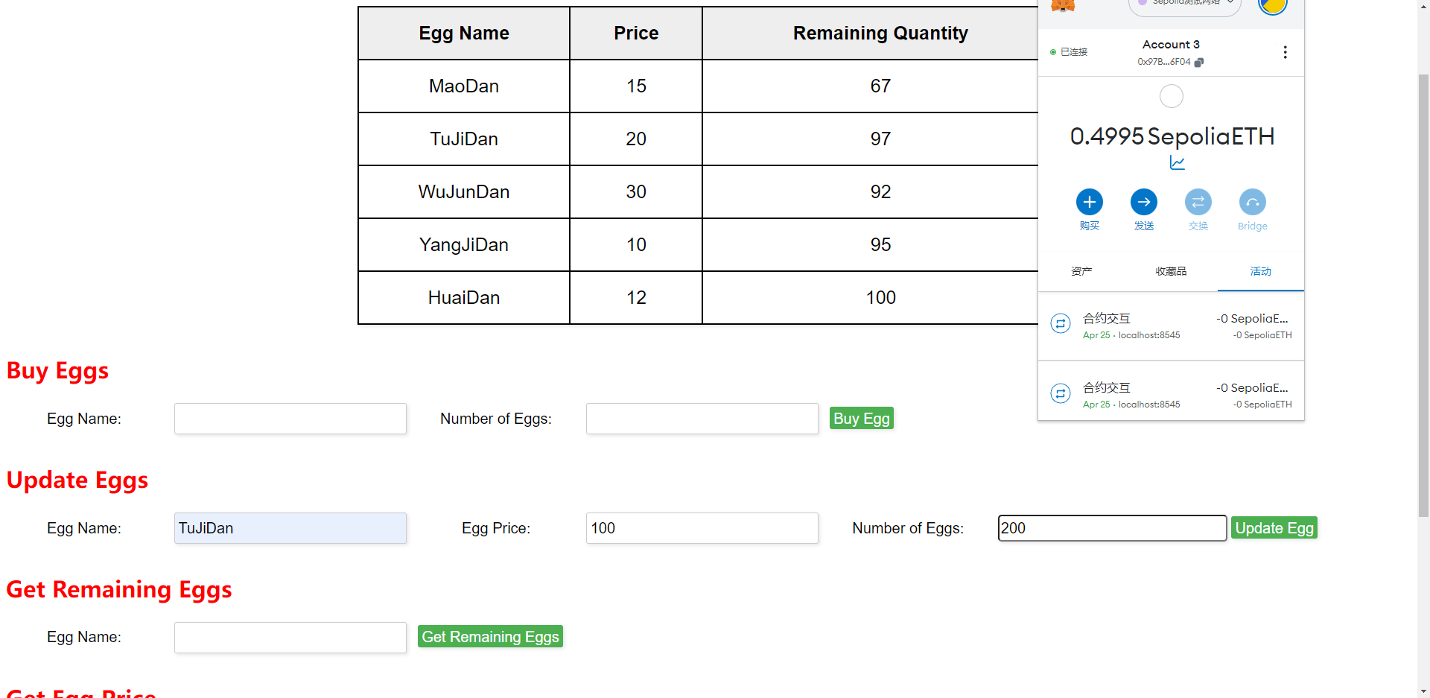
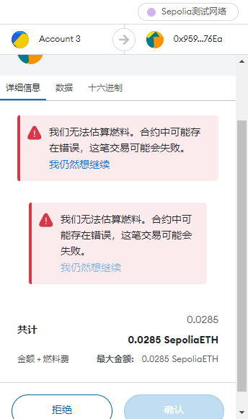
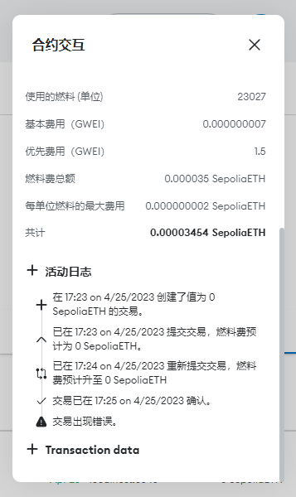
不是商家号，提示有错
交易也出错

Slide 11
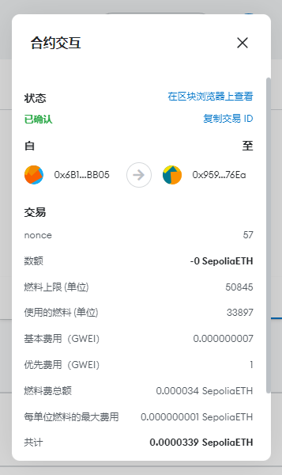
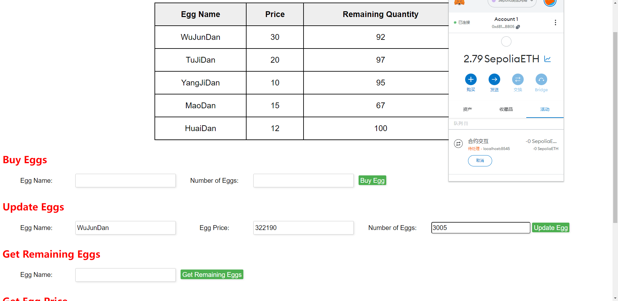
换成商家号

Slide 12
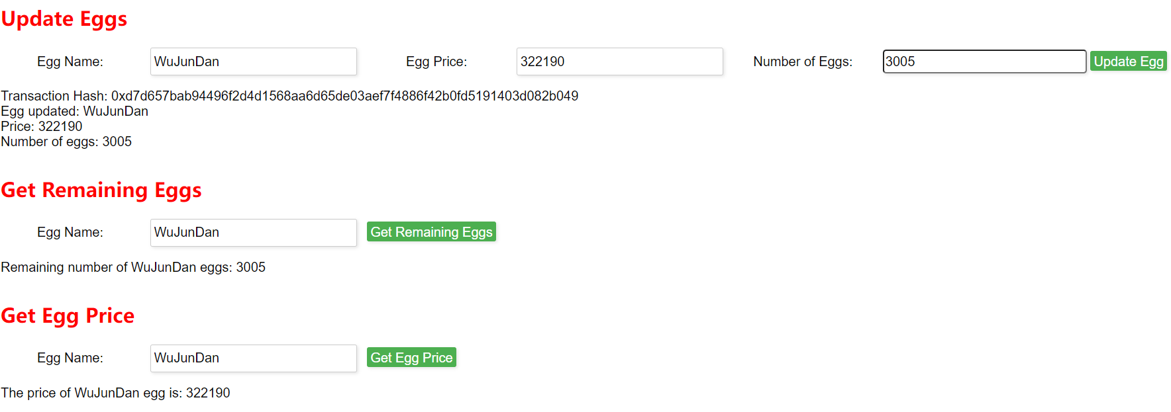
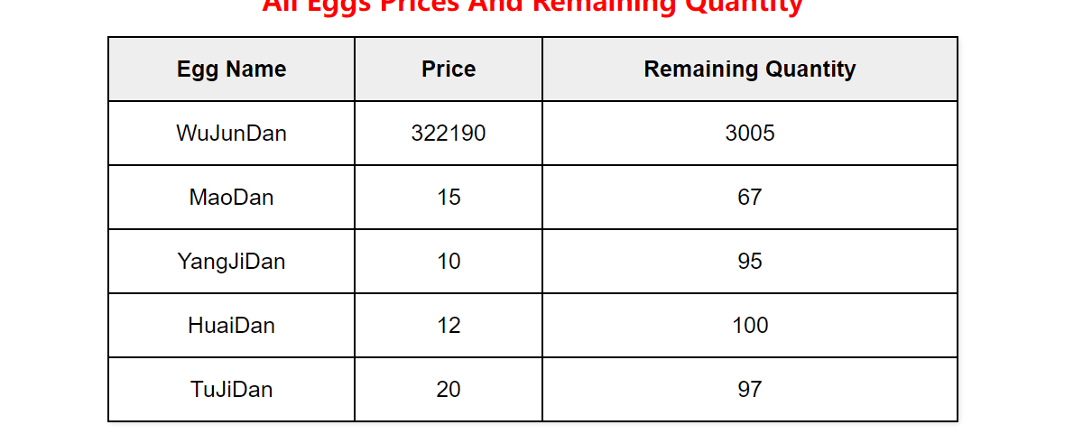
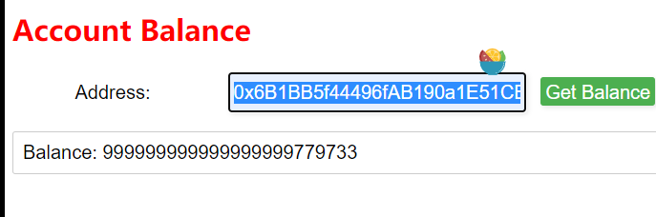
更新成功，去DCP那边看余额，的确花了

